Slide 1
Tokamak Golem
Studentský experiment

Slide 2

Pracovní úkoly
seznámit se s tokamakem, s webovým rozhraním
osadit tokamak diagnostickými prostředky
vytvořit samostatné el. pole (výboj bez plynu)
vytvořit komplexní zadání pro výboj
odhadnout odpor komory
znázornit časový průběh proudu a vývoj teploty
5 měření s nejvyšší teplotou
Obr. 1: To do

Slide 3
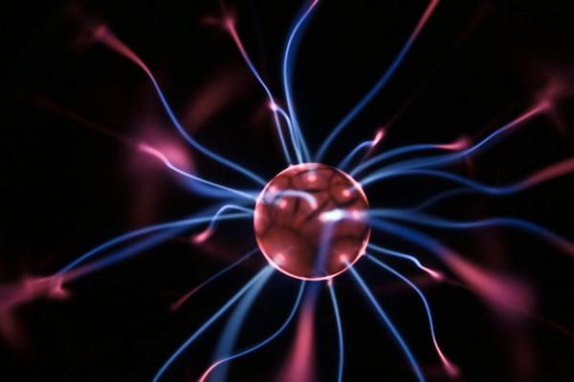
Fúze aneb jak “fúzovat”
proč lidstvo zajímá fúze
plazma
termojaderná fúze a
problémy kolem
tokamak
měřicí přístroje
Výsledky
obr 2: Plasma koule
Notes:
co vše je nutné si utřídit bychom se mohli věnovat něčemu takovému

Slide 4

Co nás k tomu vede?
Lidská zvědavost
inspirace přírodou
rostoucí energetická závislost lidstva
zneužití x využití
obr. 3: Síla v poznání

Slide 5
Plazma a jeho ohřev
soubor částic s volnými nosiči nábojů, který je globálně neutrální a vykazuje kolektivní chování
elektrické vlastnosti: elektricky vodivá, reaguje na magnetické pole, sama může generovat elektrické a magnetické pole, probíhají v ní složité elektro- a magneto-dynamické procesy
čtvrté skupenství hmoty
nejrozšířenější forma látky, až 99% pozorované atomarní hmoty vesmíru
médium pro termojaderné reakce
Notes:
elektro- a magneto-dynamické procesy se rozumí, že jednotlivé cásti plazmatu spolu v tokamaku interagují prostřednictvím dalekodosahových magnetických a elektrických polí, takže na každou částici najednou působí velké množství jiných částic na vzdálenosti řádově až metrů.
kolektivní chování poukazuje na reakci plazmatu na přítomnost elektromagnetických polí jako celek.

Slide 6
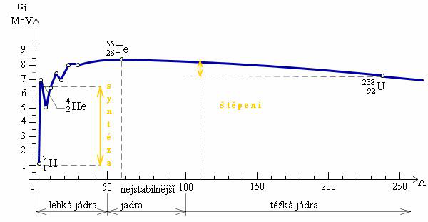
Termojaderná fúze
inverzní k ději jaderného štěpení.
založené na poznatku, že při slučovaní (fúzi) jader lehkých prvků vzniká určité množství energie, což vyplývá z rozdílu vazebných energií jednotlivých prvků
  Ze dvou jader lehčích než je jádro železa , lze vytvářet jádra těžší, která jsou stabilnější, a při tom uvolnit jadernou energii.
obr 4: - Graf závislosti separační energie

Slide 7
Termojaderná fúze
Aby došlo k uvolnění energie musí se splnit určité podmínky:
Lawsonovo kritérium
  Požadavek kladený na teplotu plazmatu T, hustotu iontů v plazmatu n a dobu udržení plazmatu τ, který zabezpečuje, aby při termonukleární fúzi v plazmatu vzniklo větší množství energie než je potřebné k ohřevu a náhradě ztrát zářením.
zabránit dotyku horkého plazmatu a stěny komory
  magnetickým udržením (viz níže)*
sloučení jader
  dostat jádra na vzdálenost menší než 10⁻¹⁴ m → urychlení:
  urychlovačem nebo zahřátím na zápalnou teplotu T_{i} ≈ 2 × 10⁸ °C

Slide 8
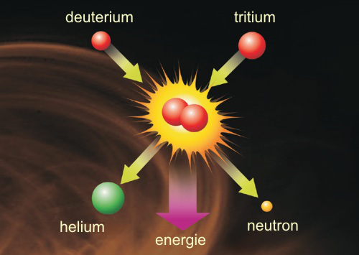
D-T reakce
D +T→ ⁴ He (3,5 MeV, 20 % celkové uvolněné energie) + n (14,1 MeV, 80 %)
Pro syntézu deuteria s tritiem (D-T reakci) při teplotě iontů T_{i} ≈ 2 × 10⁸ °C platí:
(n xτ_{E}) ≥ 0,5 × 10²⁰ m⁻³ s
Z kritéria pak obecně vyplývají dva základní způsoby jak dosáhnout kladného zisku termojaderné reakce:
  Zhruba řečeno, buď velkou hustotou n (≈ 10³¹ m⁻³) a krátkou dobou udržení τ_{E} (≈ 10⁻¹⁰ s) - inerciální udržení
  nebo malou hustotou (≈ 10²⁰ m⁻³) a “dlouhou” dobou udržení (snaha o několik s) – magnetické udržení
obr 5 - Ilustrační obrázek
Notes:
obr. 2: Ilustrační obrázek [online]. [cit. 2017-11-08]. Dostupné z: http://www.observatory.cz/news-images/old/344-fuze.jpg

Slide 9
Magnetické udržení
realizováno vnějším magnetickým polem
dráha nabité částice je polem zakřivována, až kolem směru siločar magnetického pole opíše kružnici. Čím je mag. pole silnější, tím menší kružnice nabité částice opisují, a tím lépe jsou polem „drženy“
pohyb pouze díky srážkám, které je posunují na „sousední“ magnetické siločáry
částice ve směru kolmém na směr magnetických siločar difundují (pronikají nebo unikají) tím hůře, čím je méně srážek a čím je magnetické pole silnější
Notes:
Magnetické pole nádob se zásadně vytváří elektrickým proudem, který teče pevným vodičem, nebo přímo plazmatem.

Slide 10
Technické problémy termonukleární reakce
Překonáním problémů s udržením resp. ohřevem plazmatu přijde na řadu řešení problémů technologického charakteru.
1. Materiály stěn
2. Tritium: Rozpadá se beta rozpadem s poločasem 12.3 let. Na Zemi se prakticky nevyskytuje, je možné ho vytvořit neutronovou aktivací :
n +6Li → 4He + T
n + 7Li → 4He + T + n
Druhá reakce důležitá, protože se při ní produkuje další neutron, který může dále reagovat. Je tak v principu možné využít neutrony vznikající při DT reakci pro tvorbu dostatečného množství tritia.
3. Magnety: Objem prostoru, ve kterém je požadováno vysoké magnetické pole je z ekonomického hlediska nejvyznamější faktor limitující velikost fúzních zařízení.

Slide 11
Tokamak
zařízení pro realizaci fúze

Slide 12
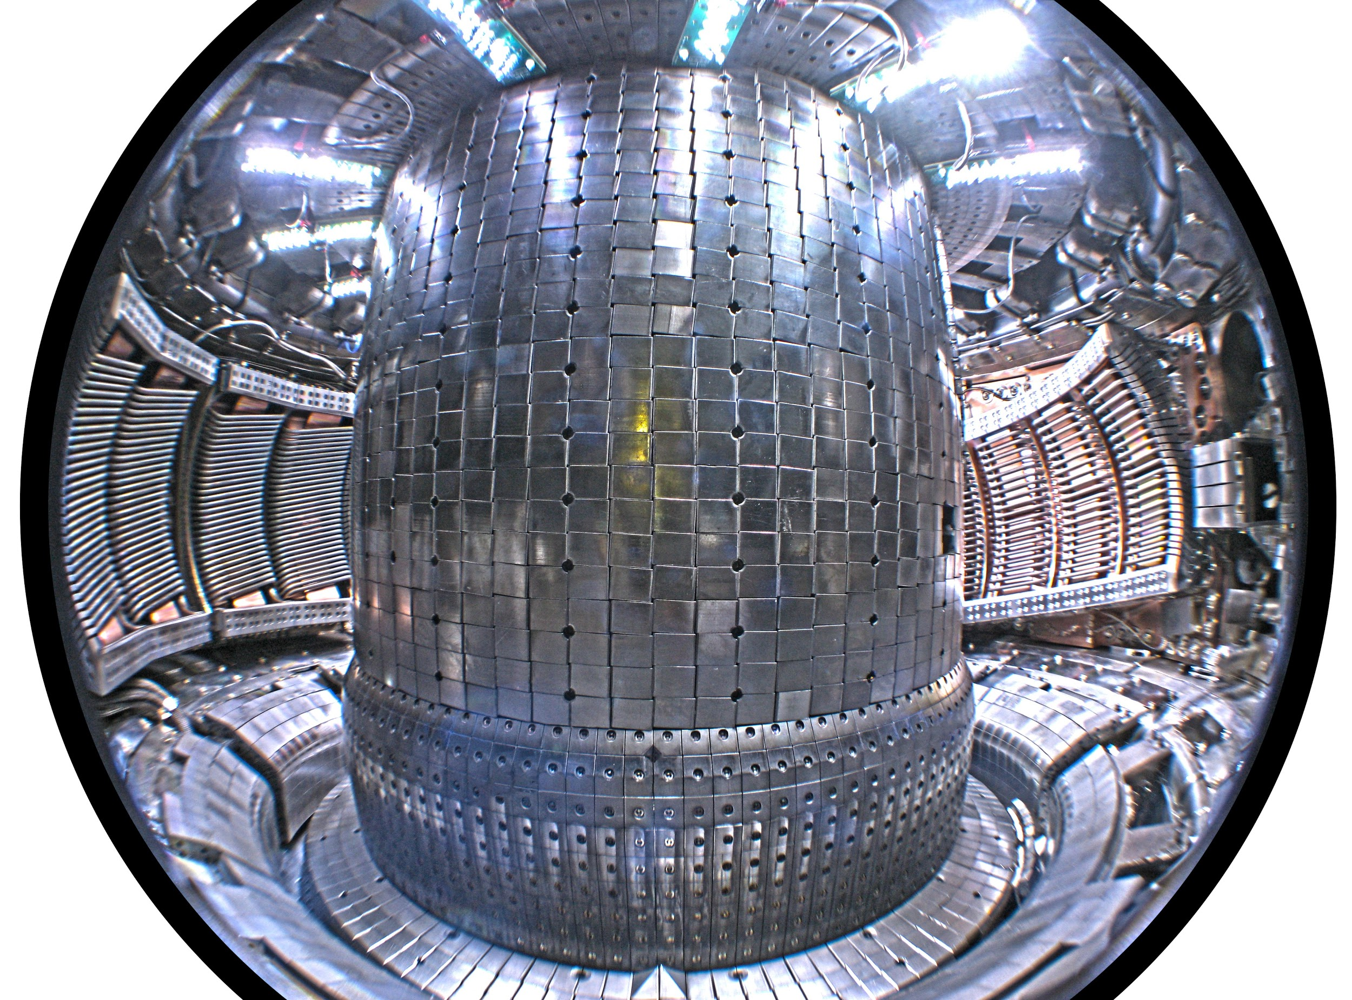
Tokamak
TOroidnaja KAmera i MAgnitnaja Katuška
Nemůžeme dosáhnout tlaků jako na slunci
Jsou potřeba vysoké teploty (řádově 10^8 K)
Ohmický ohřev (efektivní do řádově 10^7 K)
  Dodatečný ohřev elektromagnetickou vlnou
    vstřikování svazků urychlených atomů -> iontů a elektronů (urychlí se a předají energii plazmatu)
    je nutné vyladit správnou energii vstřikovaných částic
obr. 6: TOKAMAK

Slide 13
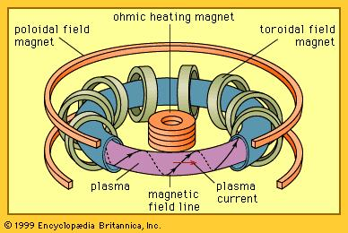
Schéma
Cíl: Toroidální tvar plazmatu; nesmí se dotýkat stěn
  poloidální + toroidální magnetické pole
Velký transformátor
  primární vinutí klasické
  sekundární vinutí je jádrem tokamaku
Ohmický ohřev
  rychlé vybití kondenzátorů -> indukce el. proudu
  vodivost plazmatu roste s teplotou
obr. 7 - fúzní reaktor
Notes:
obr. 3 Fusion reactor. In: Encyclopædia Britannica, Inc. [online]. 1999 [cit. 2017-11-07]. Dostupné z: https://www.britannica.com/technology/fusion-reactor

Slide 14
Lawsonovo kritérium
Určuje hodnotu, kterou je nutné přesáhnout pro energetické využití fúze
Kritérium vědecké rovnováhy
  vyrovnání fúzní výkon x ohřev
Kritérium zapálení
  vyrovnání tepelného ohřevu z plazmatu x ztráty
n τ_{E} ≥ 𝑓(T)
n T τ_{E} ≥ 0,926 × 10²¹
n T τ_{E} ≥ 5,554 × 10²¹
Notes:
ENTLER, Slavomír, Jan MLYNÁŘ a Václav DOSTÁL. TZB-info / Energetika / Elektroenergetika / Základy fúzní energetiky II. – Základní fyzika fúzních reaktorů Základy fúzní energetiky II. – Základní fyzika fúzních reaktorů. In: Tzbinfo [online]. 2016 [cit. 2017-11-13]. Dostupné z: http://energetika.tzb-info.cz/elektroenergetika/14538-zaklady-fuzni-energetiky-ii-zakladni-fyzika-fuznich-reaktoru

Slide 15
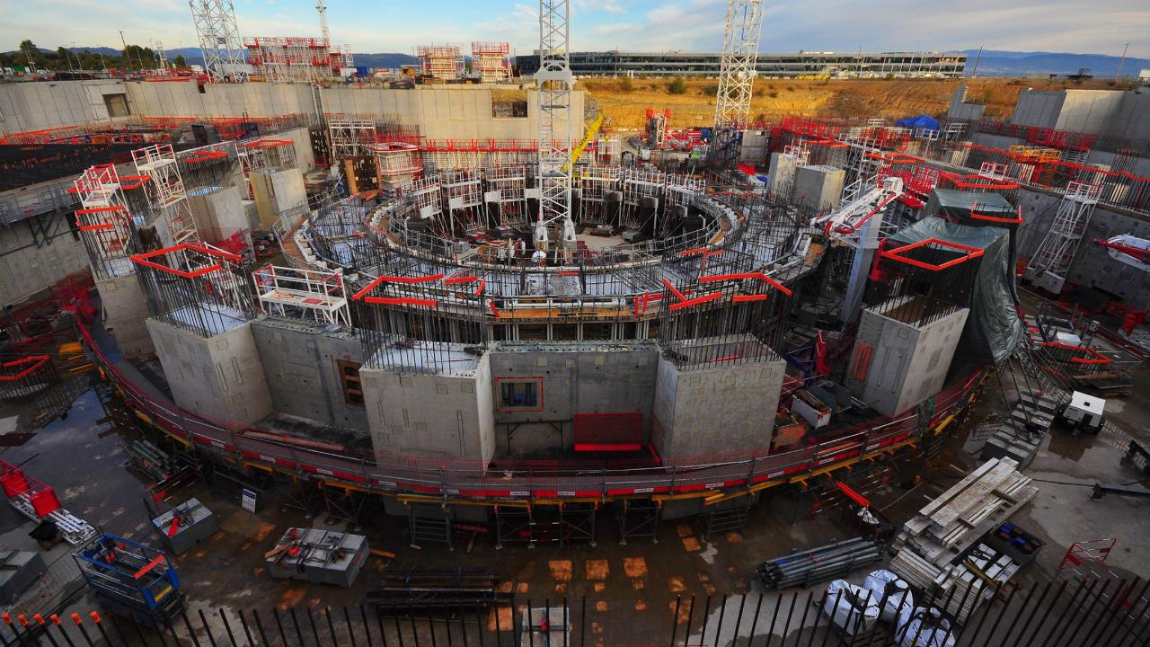
ITER
Projekt EU, USA, Číny, Japonska, Jižní Koreje, Ruska
Největší zařízení na zkoumání term. fúze
Plánované dokončení v roce 2035
Princip TOKAMAKu
Využití největšího kryogenního systému na světě (chlazení cívek -> konzervace energie + supravodivost)
obr. 8 - ITER
Notes:
obr. 4 ROMAN, Václav. Úspěšná obhajoba senzorů pro fúzní reaktor

Slide 16
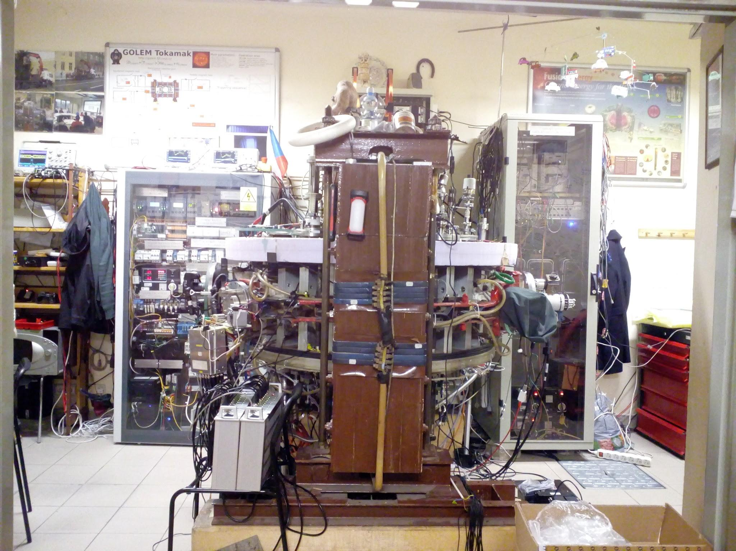
GOLEM
Fúzní reaktor na FJFI ČVUT
TM-1, TM-1-MH a CASTOR
Nejstarší a nejmenší reaktor svého typu na světě
do května 1976 v Ústavu atomové energie I. V. Kurčatova v Moskvě
od září 1977 v provozu na AV v Praze
obr. 9 - GOLEM

Slide 17
Měřicí přístroje

Slide 18
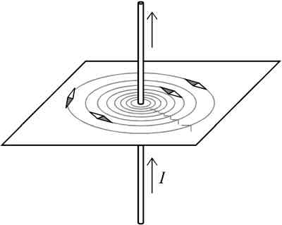
Rogowského pásek (cívka)
•díky EMI měří střídavý proud
•průchod vodiče středem vinutí
ruší ostatní směry mag. pole
•tok nabitých částic vytváří kruhové mag. pole
•Rog. pásek je el. vodič (cívka)
obr. 10 Stacionární mag. pole
obr. 11 Rogowského pásek

Slide 19
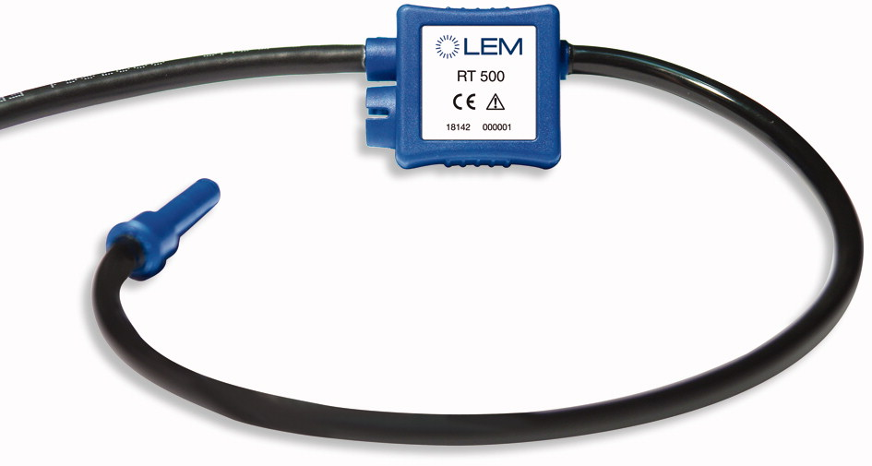
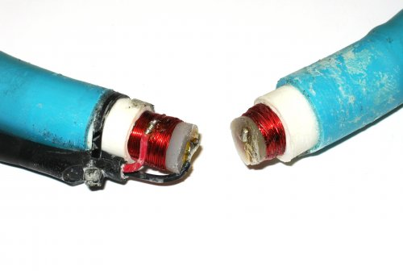
obr. 12 Rogowského pásek
obr. 13 Vnitřek Rogowského pásku

Slide 20
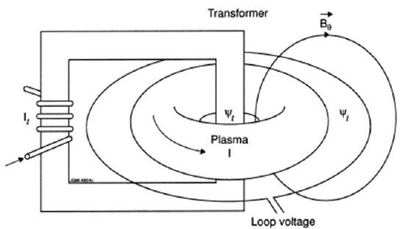
Napětí na závit U_{l} (Loop Voltage)
•Ul stejné jako napětí na plazmatickém prstenci
•měřeno pomocí jednoho závitu vodiče na výbojové komoře
Obr. 14 Zjednodušené schéma tokamaku

Slide 21
Výsledky
Notes:
tlak [mPa]
opravdový tlak [mPa]
Max. teplota [eV]
W_TH (celkova energie - jednoky?)
R_P [odpor plazmatu] [Ohm]
P_OH (ohmický příkon)
tau_E (doba udržení)
I_P max (max proud plazmatem)
U [V] napětí na závit

Slide 22
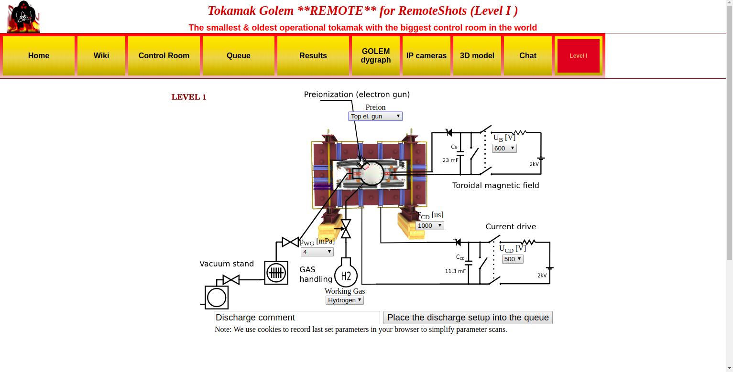

Slide 23
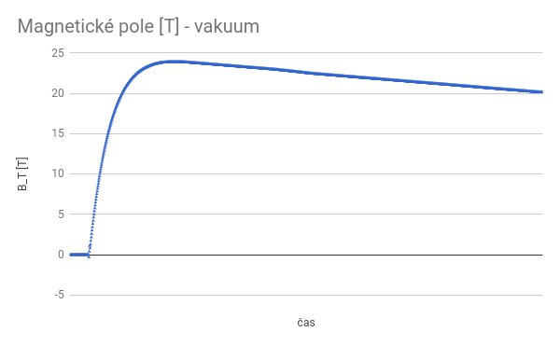
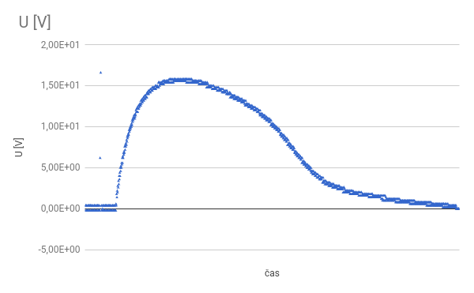
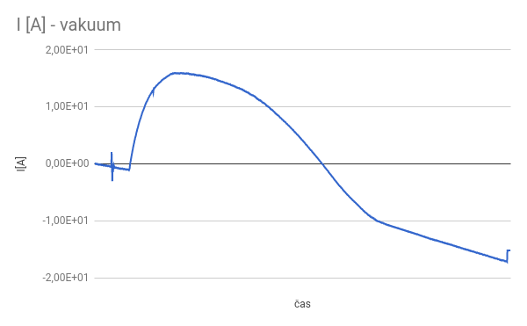
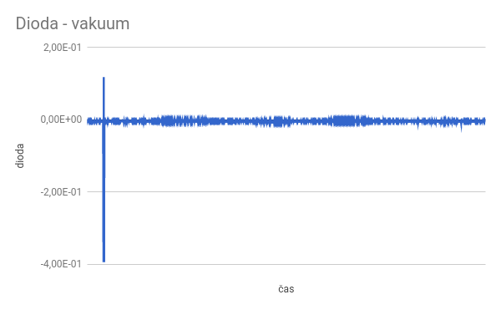
Notes:
Ríša to má ocitované pěkně... akorát možná bych to ještě opravil po Martinovi, ať tam má něco víc, než jen URL

Slide 24
tlak [mPa] | opravdový tlak [mPa] | max. teplota [eV] | W_TH | R_P | P_loss | tau_E (ms) | I_P max [A]
0 | 1,77 | 375 | 8,58 | 7,14 | 0,011 | 750,87 | 17,16
1 | 2,24 | 18 | 0,54 | -4,76 | -0,017 | -31,73 | 16,32
2 | 3,53 | 17 | 0,76 | -4,76 | -0,017 | -44,48 | 14,12
4 | 5,58 | 12,69 | 0,97 | 0,14 | 0,0016 | 0,00022 | 17,86
6 | 6,57 | 19 | 1,61 | 7,14 | 0,011 | 140,62 | 16,86
8 | 2,55 | 241 | 7,96 | 7,15 | 0,0114 | 696 | 1,24
10 | 11,44 | 494 | 73,21 | 7,15 | 0,0114 | 6403,56 | 25,4
14 | 13,88 | 1,09.10^6 | 195984 | -0,072 | -4,57E-04 | -428735357 | 796
Notes:
teď budu vyhazovat hodnoty
na nic nešahám :D

Slide 25
tlak [mPa] | opravdový tlak [mPa] | max. teplota [eV] | W_TH | R_P | P_loss | tau_E (ms) | I_P max [A]
0 | 1,77 | 375 | 8,58 | 7,14 | 0,011 | 750,87 | 17,16
1 | 2,24 | 18 | 0,54 | -4,76 | -0,017 | -31,73 | 16,32
2 | 3,53 | 17 | 0,76 | -4,76 | -0,017 | -44,48 | 14,12
4 | 5,58 | 12,69 | 0,97 | 0,14 | 0,0016 | 0,00022 | 17,86
6 | 6,57 | 19 | 1,61 | 7,14 | 0,011 | 140,62 | 16,86
8 | 2,55 | 241 | 7,96 | 7,15 | 0,0114 | 696 | 1,24
10 | 11,44 | 494 | 73,21 | 7,15 | 0,0114 | 6403,56 | 25,4
14 | 13,88 | 1,09.10^6 | 195984 | -0,072 | -4,57E-04 | -428735357 | 796
Notes:
teplota *

Slide 26
tlak [mPa] | opravdový tlak [mPa] | max. teplota [eV] | W_TH | R_P [Ohm] | P_loss | tau_E | I_P max [A]
0 | 1,77 | 375 | 8,58 | 7,14 | 0,011 | 750,87 | 17,16
1 | 2,24 | 18 | 0,54 | -4,76 | -0,017 | -31,73 | 16,32
2 | 3,53 | 17 | 0,76 | -4,76 | -0,017 | -44,48 | 14,12
4 | 5,58 | 12,69 | 0,97 | 0,14 | 0,0016 | 0,00022 | 17,86
6 | 6,57 | 19 | 1,61 | 7,14 | 0,011 | 140,62 | 16,86
10 | 11,44 | 494 | 73,21 | 7,15 | 0,0114 | 6403,56 | 25,4
14 | 13,88 | 1,09.10^6 | 195984 | -0,072 | -4,57E-04 | -428735357 | 796
Notes:
nevíš jak hodit hodnotu z 4 sloupce posledního řádku dolů
?
aby to bylo nastejno s ostatníma hodnotama na řádku

Slide 27
tlak [mPa] | opravdový tlak [mPa] | max. teplota [eV] | W_TH | R_P [Ohm] | P_loss | tau_E (ms) | I_P max [A]
1 | 2,24 | 18 | 0,54 | -4,76 | -0,017 | -31,73 | 16,32
2 | 3,53 | 17 | 0,76 | -4,76 | -0,017 | -44,48 | 14,12
4 | 5,58 | 12,69 | 0,97 | 0,14 | 0,0016 | 0,00022 | 17,86
6 | 6,57 | 19 | 1,61 | 7,14 | 0,011 | 140,62 | 16,86
10 | 11,44 | 494 | 73,21 | 7,15 | 0,0114 | 6403,56 | 25,4
Notes:
Ok Teď bych už jenom vykreslila ty 4 graf pro 6 a pto 4 mPa
ještě si pak pohraju s tím jak to vypadá (stejné písmo, pozadí, možná tam hodím pár ilustračních obrázků (uvídím) a citace)
jestli chceš jít spát tak klidně běž :)
btw tohle je lepší než FB
Ještě mi označ finální tabulky a já je zbavím toho ohraničení
(resp. jim dám takové našedlé okénka)
Já je tam chci v tohle pořadí všechny
ok :)

Slide 28
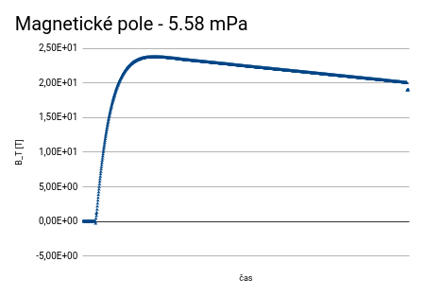
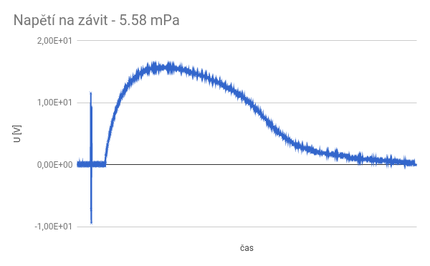
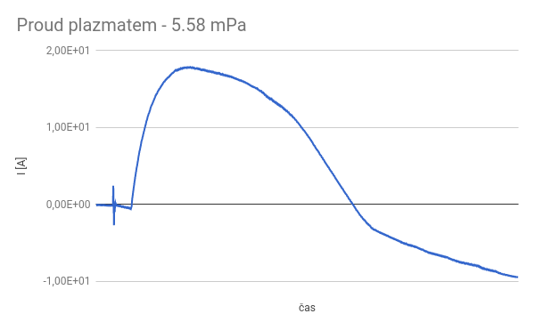
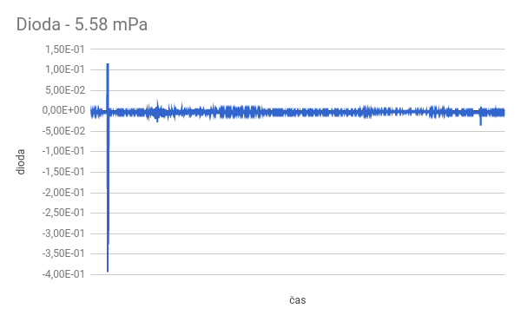
Notes:
4mPa
Kdyžtak ještě ocituju, co bude třeba :) Svoje mám ocitované v poznámce pod slidem
(y)

Slide 29
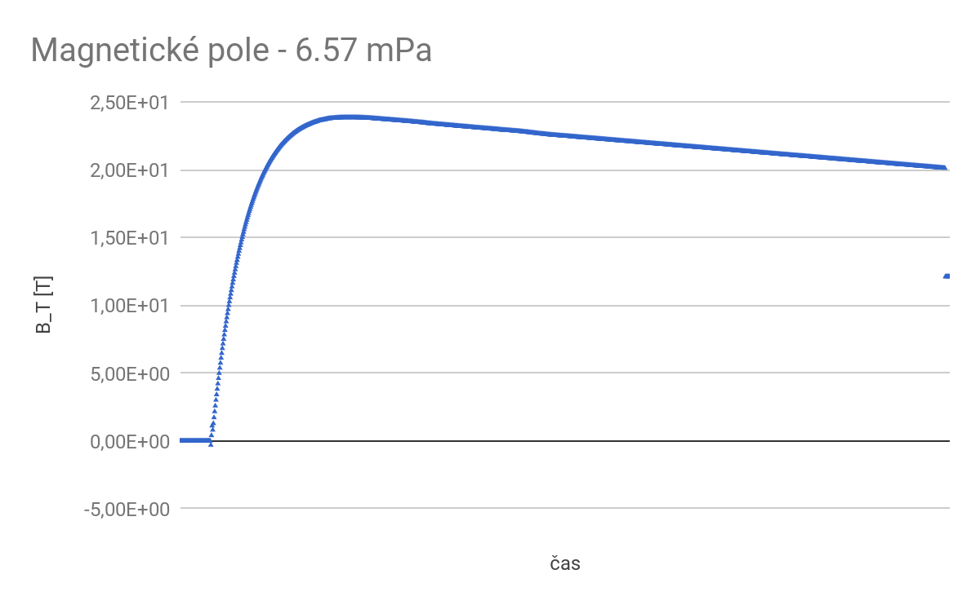
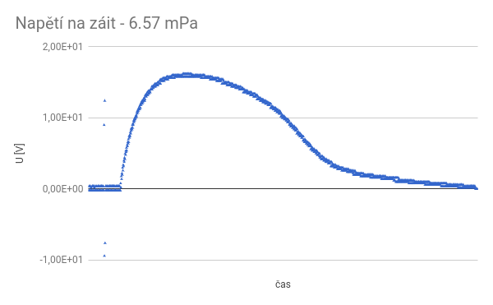
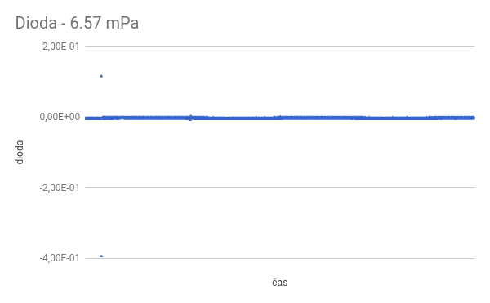
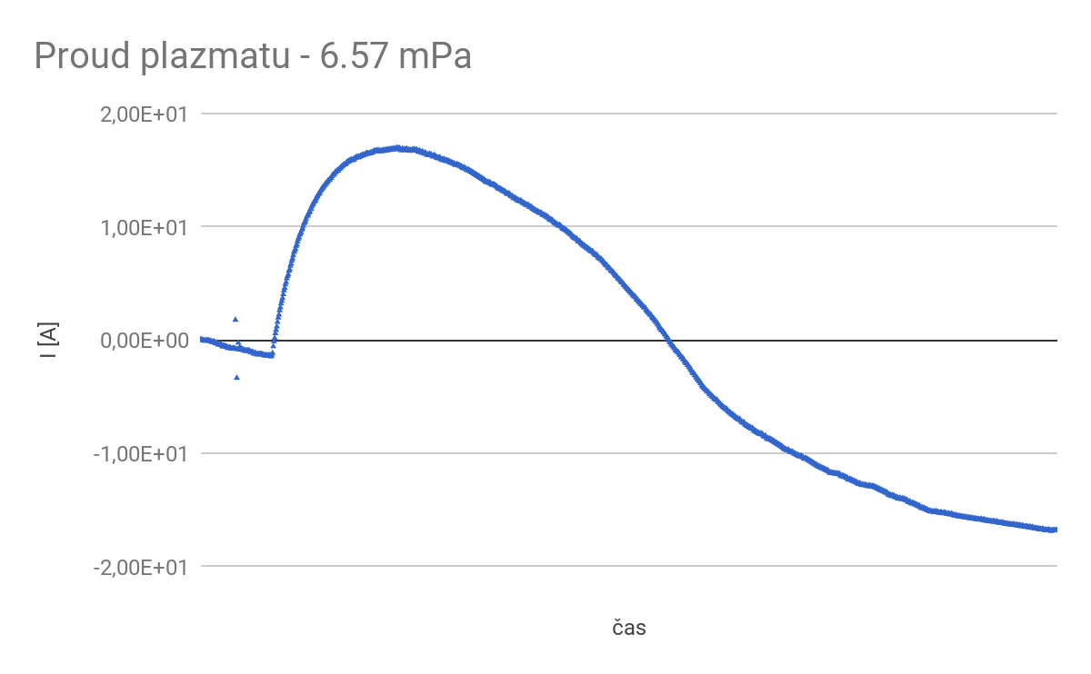
Notes:
6mPaMagnetické pole - 6.57 mPa

Slide 30
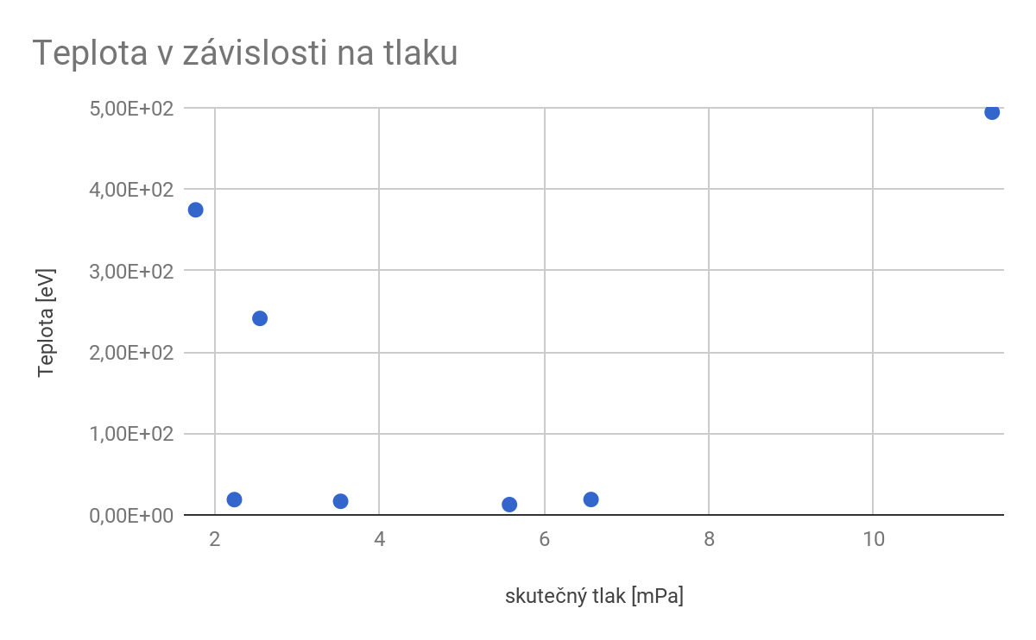
Notes:
nastavený tlak není skutečný tlak
teploty jsou ve většině případů nereálné
n*10^1 eV
11000 st= 1 eV

Slide 31
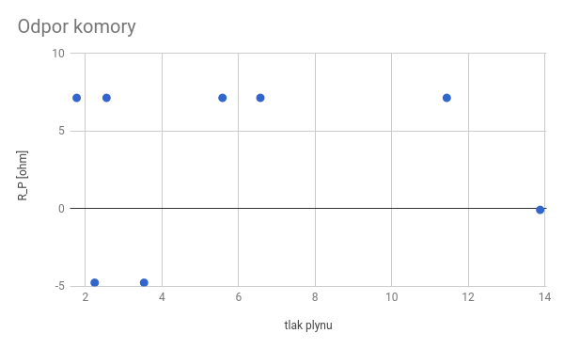

Slide 32
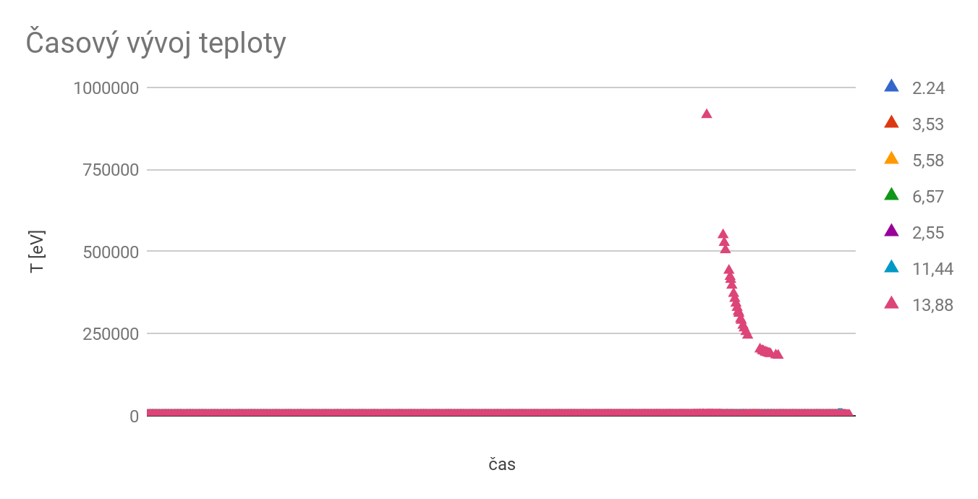
Notes:
Nějak to zacitované je :) můžu Tě tu takhle nechat? :/ cítím se hrozně provinile, že to Ty všechno odedřeš... už Ti někdy někdo řekl, že jsi nejlepší...?
Dobrou :)

Slide 33
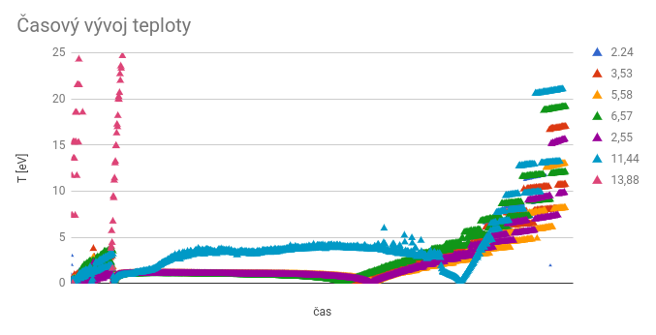

Slide 34
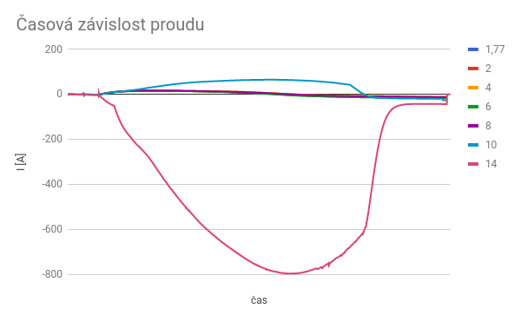

Slide 35
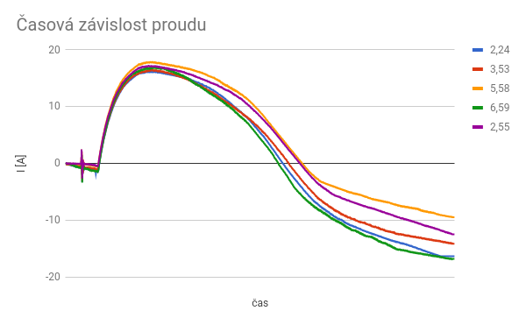

Slide 36
Co jsme si odnesli?
průběžně kontrolovat data měření (alespoň odhadem)
psát si příště lépe měřící deník (Jak? )
Nezpracovávat data na poslední chvíli
kachnička (jinak to bude muset dělat někdo z vás)
nechat si zkontrolovat měřidla

Slide 37
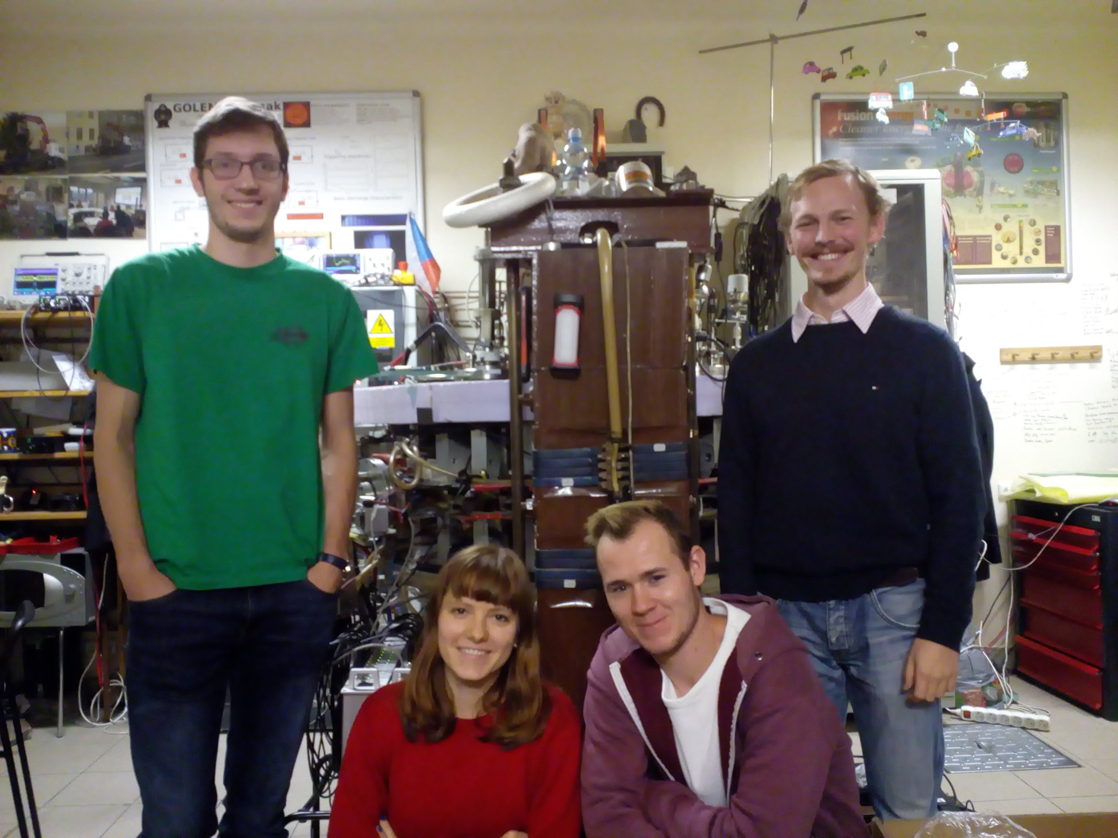

Slide 38
reference/citace - obrázky
obr 1: To do. In: TOPHIDMGS [online]. [cit. 2017-11-15]. Dostupné z:
http://tophdimgs.com/453703-task.html
obr2 : Plasma Koule Energyfantastics.com [online]. In: . [cit. 2017-11-15]. Dostupné z:
http://energyfanatics.com/2015/05/08/plasma-power-limitless-source-clean-energy/
obr 3: síla v poznání Linkedin [online]. In: . [cit. 2017-11-15]. Dostupné z: https://www.linkedin.com/pulse/20140922135532-27855475-knowledge-is-power-in-customer-service
obr 4: Graf závislosti separační energie [online]. [cit. 2017-11-08]. Dostupné z: http://www.hvezdarnaplzen.cz/wp-content/uploads/2015/09/energie_na_nukleon.jpg
obr 5: Ilustrační obrázek [online]. [cit. 2017-11-08]. Dostupné z:
http://www.observatory.cz/news-images/old/344-fuze.jpg
obr 6: TOKAMAK ITER [online]. In: . [cit. 2017-11-15]. Dostupné z:
https://www.iter.org/sci/tkmkresearch
obr. 7: Fusion reactor. In: Encyclopædia Britannica, Inc. [online]. 1999 [cit. 2017-11-07]. Dostupné z: https://www.britannica.com/technology/fusion-reactor
obr 8: ITER In: 21. století [online]. 2016 [cit. 2017-11-07]. Dostupné z: http://21stoleti.cz/2016/12/22/uspesna-obhajoba-senzoru-pro-fuzni-reaktor-iter/

Slide 39
reference/citace - obrázky
obr 8: GOLEM foto by [Sára]
obr. 9: Stacionární magnetické pole, Reaserchgate [online]. In: . [cit. 2017-11-15]. Dostupné z: https://www.researchgate.net/figure/266594073_fig5_Figure-5-Simplified-scheme-of-a-Tokamak-and-the-loop-voltage-measurements
obr. 10: Rogowského pásek, WAGO [online]. In: . [cit. 2017-11-15]. Dostupné z: http://global.wago.com/en/products/product-catalog/interface-electronics/current-measurement/rogowski-coils-855-series/index.jspo
obr 11: Zjednodušené schéma tokamaku, Reaserch gate [online]. In: . [cit. 2017-11-15]. Dostupné z: https://www.researchgate.net/figure/266594073_fig5_Figure-5-Simplified-scheme-of-a-Tokamak-and-the-loop-voltage-measurements
obr. 12: Rogowského pásek, In: Wikipedia [online]. [cit. 2017-11-15]. Dostupné z: https://en.wikipedia.org/wiki/Rogowski_coil
obr. 13: Vnitřek Rogowského pásku,Reaserch gate [online]. In: . [cit. 2017-11-15]. Dostupné z: http://www.encyclopedia-magnetica.com/doku.php/file/rogowski_coil_ends_magnetica.jpg

Slide 40
reference/citace - informace
Základní úloha. In: GOLEM TOKAMAK [online]. [cit. 2017-11-15]. Dostupné z: http://golem.fjfi.cvut.cz/wiki/Handling/CompAlgSystems4Golem/gnuplot/training/index
KOTRÍK, Tomáš, Milan AFTANAS a Michael KOMM. Plazma: Termonukleární fúze. In: Physics.mff.cuni.cz[online]. [cit. 2017-11-15]. Dostupné z: http://physics.mff.cuni.cz/kfpp/s4r/plazma/?p=6
ŘÍPA, Milan, Vladimír WEIZETTL, Jan MLYNÁŘ a František ŽÁČEK. Řízená termojaderná syntéza pro každého [online]. Ústav fyziky plazmatu Akademie věd České republiky, Praha, 2005 [cit. 2017-11-15]. ISBN 80-902724-7-9. Dostupné z: https://www.cez.cz/edee/content/file/vzdelavani/termojaderna-synteza.pdf
ENTLER, Slavomír, Jan MLYNÁŘ a Václav DOSTÁL. TZB-info / Energetika / Elektroenergetika / Základy fúzní energetiky II. – Základní fyzika fúzních reaktorů Základy fúzní energetiky II. – Základní fyzika fúzních reaktorů. In: Tzbinfo [online]. 2016 [cit. 2017-11-13]. Dostupné z: http://energetika.tzb-info.cz/elektroenergetika/14538-zaklady-fuzni-energetiky-ii-zakladni-fyzika-fuznich-reaktoru

